Slide 1
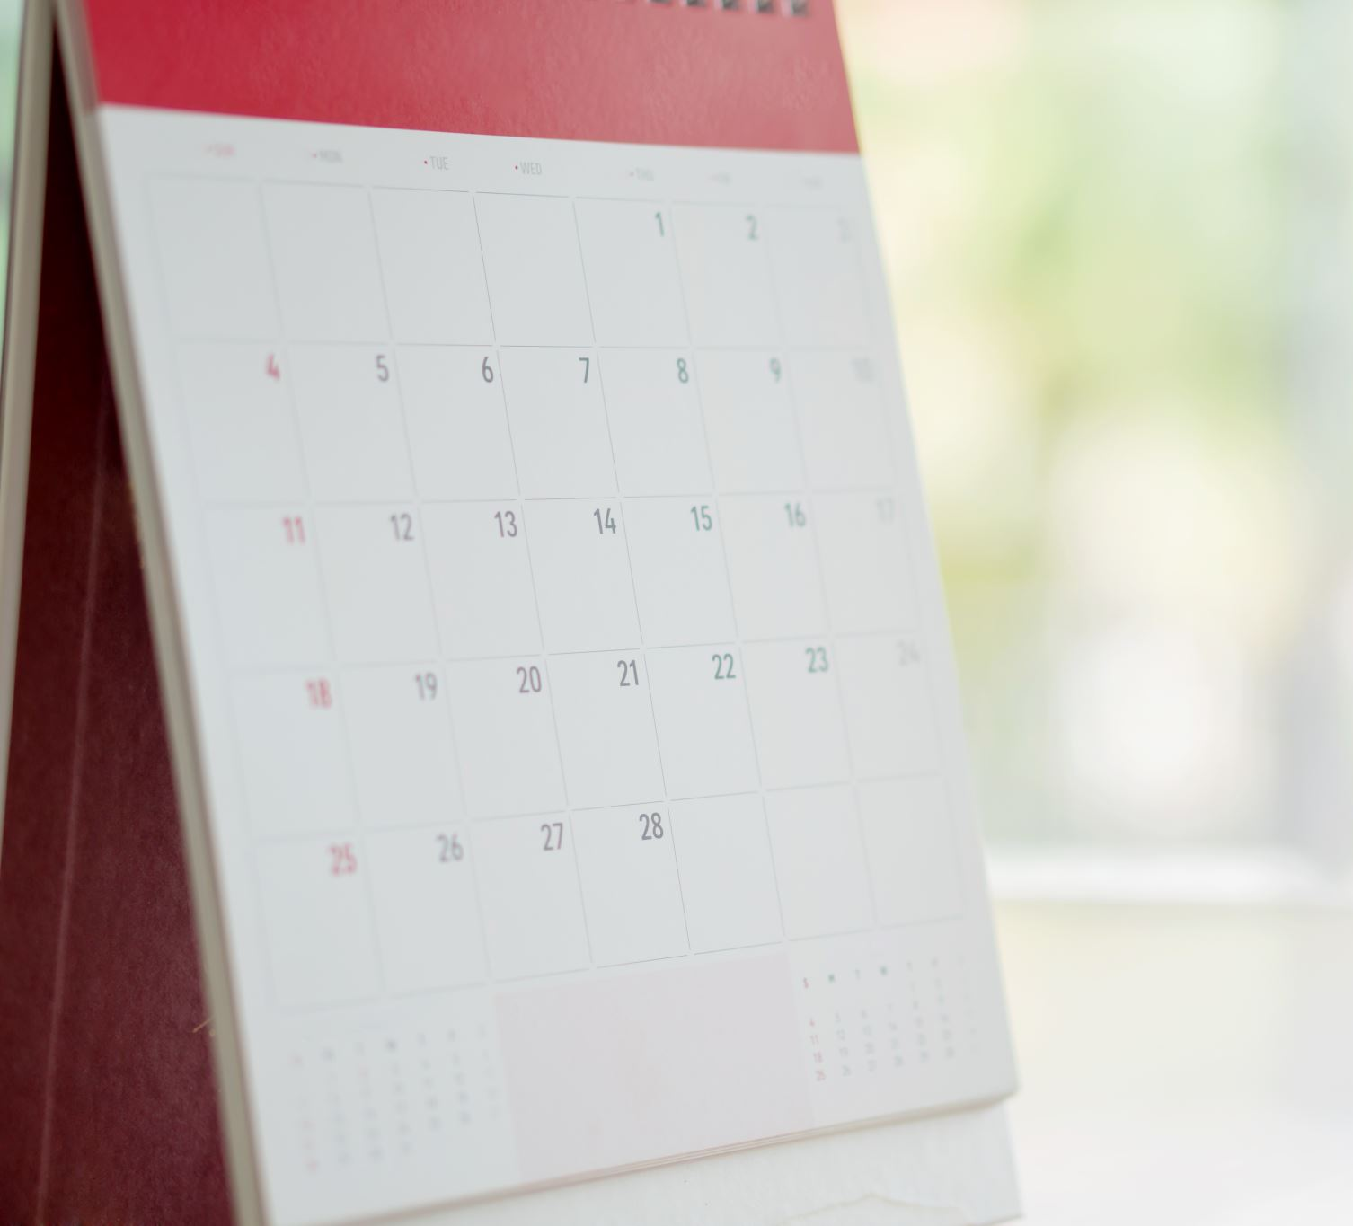
Ryhmänohjaus 1C
12.8.2026
Karhulan lukio

Slide 2
12.8.2026 päivän aikataulu
9.00 Kokoontuminen pihalla ja ryhmiin jako
9.15-11.15 Ryhmänohjaus
11.15-12.30 Tutorit esittelevät koulun ja ruokailu Rauhalassa
12.30-14.00 Ryhmänohjaus jatkuu

Slide 3
Valintojen tarkistaminen
Tarkista ensimmäisen jakson opintojaksovalintasi Wilmasta:
kaikilla opiskelijoilla tulee olla valittuna MAY1, ENA1+2, PS1, OP1, ÄI1 tai S21
Valittuna tulee olla myös joko KU1 tai LI1
Urheilijakoulutukseen valituilla tulee olla valittuna URK1
Jos sinulla on ollut peruskoulussa haasteita ruotsin kielessä, on hyvä valita peruskoulun ruotsia kertaava opintojakso RUB18 (valinnainen) (jos sinulla ei ole opintojaksoa valittuna, voit pyytää sitä omalta opolta)
loppulukuvuoden valinnat tehdään syyskuun alussa opinto-ohjaajan ja ryhmänohjaajan ohjeistamana

Slide 4
Ryhmänohjaaja ja ryhmänohjaus
RO-tunti torstaisin klo 15.15-16.00
  pakollinen osa opinto-ohjauksen OP1 –opintojaksoa
Ryhmänohjaaja
  seuraa ryhmän opiskelijoiden opintomenestystä
  auttaa ja opastaa ongelmissa eteenpäin (esim. rehtori, kuraattori, opo, terveydenhoitaja)
  on yhteydessä huoltajiin
  ohjaa opiskelutaidoissa
  myöntää poissaolon (enintään 5 päivää), rehtori (yli 5 päivää)
  tiedottaa lukion tulevista tapahtumista
  → Jos sinulla on lukio-opintoihin liittyviä ongelmia, kysyttävää ym. ota ensin yhteyttä omaan ryhmänohjaajaasi esim. Wilma-viestillä!

Slide 5
Lukion viralliset digitaaliset ympäristöt
Wilma → tiedotus, viestintä, poissaolojen seuranta & opintojaksojen arviointi
  Asenna Wilma-sovellus puhelimeesi ja seuraa viestejä
  Lisää vaihtoehtoinen sähköpostiosoite, johon saat tarvittaessa uuden salasanan – uusi salasana pitää tilata selainversiolla
Peda.net → kalenteri, opinto-opas, tiedotusta
  Joidenkin oppiaineiden oppimisympäristö ja tehtäviä
  Tilaa Karhulan lukio omiin linkkeihin (kellosymboli)
O365 (Office-paketti) → Microsoft-ohjelmat, sähköposti, kirjallisten töiden palautus esim. kieliin (palataan myöhemmin)
Lataa tietokone kotona oppitunteja varten
Huoltajien Wilma-tunnukset: Pedanet-> huoltajille -> Wilma

Slide 6
Poissaolot
Opinto-oppaasta näet poissaolokäytännöt
Poissaoloksi lasketaan ja merkitään jokainen kyseisen opettajan ryhmästä tapahtunut poissaolo.
Opettajat merkitsevät Wilmaan poissaolot aina, kun oppilas on poissa tunnilta. Muistuta huoltajaa ☺
Sairauspoissaoloissa huoltaja kuittaa ja selvittää mahdollisimman pian Wilmassa
Opiskelijat / alaikäisten huoltajat anovat lomat Wilman loma-anomus lomakkeella.
1-5 päivän poissaololuvan myöntää ryhmänohjaaja ja yli viisi päivää kestävistä poissaoloista luvan antaa rehtori. Poissaoloanomus tulee hoitaa hyvissä ajoin ennakkoon ja kertoa siitä myös aineenopettajalle

Slide 7
Tärkeitä käytännön asioita
Opiskelijoiden pyörät Karhun pihan katokseen, muu pysäköinti liikuntahallin pihassa
Moduuleissa käynti luokkiin lähimmästä ovesta
Rauhalan moduulissa lukion tilat yläkerrassa
Karhun moduulissa kansliaan käynti keskiovesta, opoille ja rehtorille päätyovesta, kuvaamataito ja musiikki päätyovesta
Vihreät EXIT-kyltit ovat uloskäyntejä
Moduulien yksittäiset WC:t ovat unisex-vessoja
Puhelin ei saa olla esillä oppitunnilla (reppuun), ellei sitä hyödynnetä osana opetusta. Tietokoneita käytetään oppitunnilla ainoastaan opiskeluun.

Slide 8
Ulko-ovet
Koulun ovet ovat lukittuina oppituntien aikana, sisään pääsee ovikoodilla​
Koodia ei saa kertoa koulun ulkopuolisille henkilöille!!​
​
Ovikoodi: 6495​

Slide 9
Erityisruokavaliot
Jos et ole täyttänyt erityisruokavaliosta lomaketta, tee se nyt osoitteessa: makunne.fi/lomakkeet
Muuten lukuvuoden aikana pyritään siihen, että Karhun moduulista mennään syömään Opintokeskus Karhun ruokalaan, mutta muutamat ryhmät joutuvat tilanpuutteen vuoksi ruokailemaan Rauhalan ruokalassa.

Slide 10
Syksyn päivämääriä
ke 19.8. valokuvaus 11:00 liikuntahallilla
ke 19.8. Abitin käyttöönotto ja äidinkielen testit 13:45-16:30
to 27.8. Ykkösten ryhmäytymisiltapäivä klo 12.15 >
1.9-2.9. Bisnes-linjalaisten innovaatioleiri
Opettajien tyhy-iltapäivä 2.9. -> Opetus päättyy ruokailuun

Slide 11
Koulun toimintaperiaatteita
Oppitunneilla keskity opiskeluun​
  Oppikirjat ja opiskeluvälineet​
  Oppitunnilla kännykkä repussa, koneella vain tuntiin liittyvät asiat​
  Ulkovaatteet käytävään, ei eväitä​
Ruokailu 11.30-12.15​
  Käytössäännöt​
  Ei hattua, eikä muita ulkovaatteita​
  Ei kännykkää​
Tuoksuton ja savuton koulu​

Slide 12
1C:n Tukihenkilöt
Ryhmänohjaaja: Mikko Niemi
Opo: Juha Peltola
Erityisopettaja: Taina Salmi​
Kuraattori: Tiija Manner​
Terveydenhoitaja: Meri Lanamo​
​
Läksy-kahvio tiistaisin 15.00-> tukiopetukset, erityisopettaja​

Slide 13
Ohjeita ensimmäiseen jaksoon ja lukio-opintojen alkuun​
1. jakson lukujärjestys Wilmassa​
Huomenna torstaina alkavat 1. jakson opintojaksot -> saavu ajoissa paikalle ja varmista oikea luokka. Oppituntien ja ruokailujen ajankohdat​
Kirjat, vihkot, kirjoitusvälineet​
Tietokoneet ja muut työvälineet (mm. kuulokkeet, tikut ja adapterit) mukana koulussa​
Aloita opiskelut heti tosissaan: kurssien tahti on kiivaampi ja käsiteltävät aiheet vaativampia ja laajempia kuin yläkoulussa​
Lue tunneilla käsitellyt kappaleet kotona, tee annetut tehtävät, palauta mahdolliset esseet ajoissa ja valmistaudu koeviikon kokeisiin huolellisesti.

